Slide 1
Рекомендации для родителей детей с нарушениями слуха начальных классов по организации досуга
ГБОУ СО «Екатеринбургская школа-интернат №13»

Slide 2
Уважаемые родители!
Желаем всем здоровья в этот нелегкий период.
Сообщаем Вам, что по недопущению возникновения и распространения коронавирусной инфекции на территории Свердловской области принимаются специальные превентивные меры, отменены все публичные мероприятия с 30 марта и до конца апреля месяца. Дети уходят на длительные весенние каникулы..
Убедительная просьба к вам, родителям отнестись с особым вниманием к детям в этот период:
Дети должны в это время находиться дома, ни в коем случае не ходить друг к другу в гости, не собираться компаниями, не проводить вместе время, так как профилактические мероприятия по карантину подразумевают не только отмену занятий в школах, но и отмену массовых скоплений людей.
Вместе с ребенком составьте распорядок на каждый день этих длительных каникул и контролируйте в течении дня по телефону и вечером после рабочего дня, с тем, чтобы ребенок не устал от безделья и не произошло непредвиденных событий.
Ограничьте контакты с далекими родственниками и знакомыми в целях безопасности детей.
Также в этот период весенних Каникул детям не рекомендуется покидать город, выезжать за город, в другие страны ближнего и дальнего зарубежья.
Ответственность за жизнь и безопасность детей несет родитель!
Желаем вам и вашим детям провести каникулы и праздники с пользой и в семейном кругу!

Slide 4
Советы для родителей
Сейчас такая ситуация, что школьники находятся дома в условиях дистанционного обучения. Школы прекратили работу. Родителям и близким ребенка важно самим постараться сохранить спокойное, адекватное и критичное отношение к происходящему. Эмоциональное состояние ребенка напрямую зависит от состояния взрослого (родителей, близких).
Ведите себя спокойно, сдержанно, не избегайте отвечать на вопросы детей о вирусе и т. д., но и не погружайтесь в длительные обсуждения ситуации пандемии и ее рисков.
Не смакуйте подробности «ужасов» из интернет сетей
при детях!
Для общения с близкими посоветуйте ребенку избегать социальных сетей переполненных «информационным шумом»,
а иногда и дезинформацией.
Находясь дома, ребенок может продолжать общаться с классом, друзьями (звонки, ВК, групповые чаты).
Можно предложить подросткам начать вести собственные видеоблоги на интересующую тему (спорт, творчество, кино, кулинария).

Slide 5
Советы для родителей
Во время нахождения дома важно поддерживать привычный режим дня, иначе ребенку будет сложно вернуться к учебному ритму.
Важно, чтобы ребенок вставал и ложился в привычное время, не оставался в кровати большую часть дня.
Резкие изменения режима дня могут вызвать существенные перестройки адаптивных возможностей ребенка и привести к излишнему напряжению и стрессу.
Обсудите с ребенком, какими делами он мог бы заняться во время этих неожиданных каникул
(составьте список того, что нужно и хочется сделать).
Структурирование дня делает его проживание осмысленным, вам и вашим детям понятно, на что вы и они потратили время, что сделали за день, за что себя можно похвалить и чем можно быть довольным.
Если дома оказались несколько человек, то важно, чтобы каждый имел время для автономного существования, когда каждый занимается своими делами.
Уметь быть отдельно — не менее важное умение, чем быть вместе.

Slide 6
Советы для родителей
Постарайтесь разобраться в рекомендациях, которые Вы получаете от школы по организации дистанционного
обучения детей.
Ориентируйтесь только на официальную информацию, которую вы получаете от классного руководителя и администрации школы.
Школе также нужно время на то, чтобы организовать этот процесс.
Родители и близкие школьников могут повысить привлекательность дистанционных уроков, если попробуют «освоить» некоторые из них вместе с ребенком.
Например, можно задать ребенку вопросы, поучаствовать в дискуссии. Для ребенка – это возможность повысить мотивацию, а для родителей – лучше узнать и понять своих детей.
Надо предусмотреть периоды самостоятельной активности ребенка (не надо его все время развлекать и занимать) и совместные со взрослым дела, которые давно откладывались.
Главная идея состоит в том, что пребывание дома — не «наказание», а ресурс для освоения новых навыков, получения знаний, для новых интересных дел.

Slide 7
Пребывание дома — отличная возможность побыть вместе с ребенком.
У детей постоянный дефицит родительского внимания
Как же развлечь ребенка в ситуации, когда вы не можете позволить ему гулять на улице и общаться с друзьями?
Предлагаем вам несколько идей, которые можно реализовать в пределах дома.
Они помогут провести время с интересом и вам, и детям.
Вам будут предложены мероприятия и ссылки интернет-рессурсов для определенных видов деятельности.
Используйте электронные устройства с умом.

Slide 8
Здоровый образ жизни
Физические упражнения, подвижные игры, дыхательные упражнения способствуют углублению дыхания, развитию и регуляции газообмена на более высоком уровне. Дыхательные упражнения помогают повысить возбудимость коры больших полушарий мозга, активизировать детей во время выполнения домашнего задания.
Если Вы хотите заняться спортом, Вам сюда
https://youtu.be/elgGGK3becA
Данные упражнения не только поднимут настроение вашему ребенку, но и прибавит здоровья вашему ребёнку.
«Забота о здоровье ребёнка – это не просто комплекс санитарно-гигиенических норм и правил… и не свод требований к режиму, питанию, труду, отдыху. Это, прежде всего забота о гармоничной полноте всех физических и духовных сил, и венцом этой гармонии является
радость творчества.
В. А. Сухомлинский

Slide 9
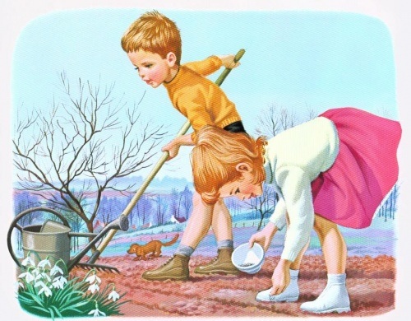
Быть дома, это не повод унывать, а отличный способ наладить
отношения с ребёнком.
Предлагаем Вам несколько способов того, как организовать
ребёнку интересный и полезный досуг.
Итак, всем вместе дома можно:
1. Играть в настольные игры или смотреть кино.
Такое совместное времяпровождение не только спасёт от скуки, но и сплотит вас и ваших близких. Важно ориентироваться на то, что интересно и полезно для всех членов семьи. https://www.ivi.ru/, https://www.pravmir.ru/filmyi-kotoryie-stoit-posmotret-vmeste-s-detmi/
2. Сажать цветы.
Ведь это просто, дёшево и полезно. К тому же, весна – самое время заняться рассадой. Высаживать можно и зелень, и овощи. Для этого вам понадобятся только горшок, мешочек с землёй и семена.
Предлагаем Вам присоединиться к школьной акции «Посади цветы добра». (рассада для озеленения школьной территории)

Slide 10
3. Устроить семейные чтения.
Можно открыть наши считалки или сказки, и провести вечер в компании живых домов, весёлых машинок или забавных рифм. (полезные сайты:
http://www.det-lit.narod.ru
http://www.lib.ru/
http://www.rusf.ru/books/
4. Создать собственную галерею рисунков.
Можно заказать у юного художника «картины» разной тематики («Времена года», «Моя семья», «Мои любимые герои из прочитанных книг» например и т.д.), потом отобрать вместе с ним лучшие работы для выставки и развесить их вдоль стен.
https://risuemdoma.com/video.
https://detvoraonline.ru/poigrat/flesh-raskraski/.

Slide 11
6. Устроить математическую олимпиаду.
Уделить время царице наук уж точно не будет лишним. Это поможет детям развить навыки счёта, а их родителям устроить мозгам разминку, потому как некоторые задачи в учебниках математики под силу решить только «избранным». Устроить конкурс на самого главного математика в доме можно, подобрав самые заковыристые упражнения из тех, что ребёнок недавно проходил в школе. Ну и о достойной награде для победителя забывать не стоит.
(полезные сайты: http://www.kokch.kts.ru/math/index.html
Выбирай класс и тренируйся.
7. Сделать своими рукми.
Акция «Чудеса из вторичного сырья»
https://svoimirukamy.com/category/detskie-podelki
http://allforchildren.ru/article/index.php
http://www.detskiepodelki.ru/
Детские поделки своими руками - лепим, клеим, мастерим, делаем подарки.

Slide 12
10. Приготовить «что-нибудь вкусненькое»
Часто детям хочется чего-нибудь «этакого», и совместная готовка отличный способ не только испечь вкусный пирог, но и увлечь ребёнка самим процессом. Готовя с мамой, дети учатся быть терпеливыми и следовать инструкциям. Дайте им поэкспериментировать с начинкой и декором, и они тут же поймут, что готовка – это не скучно и долго, а креативно и вкусно. (в родительском чате поделитесь своими рецептами)
11. Писать письма
Вместо звонка или смс можно написать бабушке настоящее письмо. Это поможет развить грамотность и навыки письма.
Примите участие в акции «Письмо другу»
12. Пойти в импровизированный поход
«Импровизированный» – потому что из дома выходить вам при этом не придётся! Зачем палатка, когда можно сделать шалаш из одеял? Да и костёр разводить необязательно – зефир можно пожарить в микроволновке. Главное не забыть взять с собой «в поход» хорошее настроение и дух авантюризма.

Slide 13
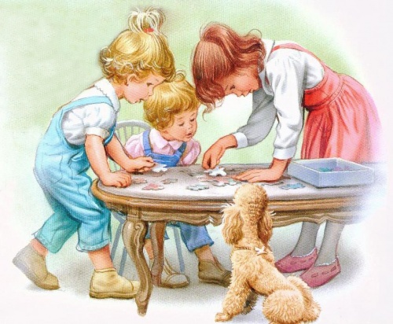
13. Организовать соревнование на самую чистую комнату.
И снова, главное – запастись призами и терпением.
Акция «Чистый дом» (фотоотчёт о проделанной работе)
15. Создание пластилинового мультфильма. Помните, как в нашем детстве создавали мультфильмы? Теперь у современных детей есть для этого все. Вам понадобится нейтральный фон, смартфон, подставка для камеры или штатив, хорошее освещение, ну и, конечно, пластилиновые фигурки. Устанавливайте фигурки, затем перемещайте их понемногу, снимая на камеру.
14. Пускать пузырьки
Можно научить ребёнка делать мыльные пузыри из жидкого мыла, шампуня или средства для мытья посуды. Напомним, что выдувать их можно даже через обычную коктейльную трубочку.
16. Собрать пазл
Тут и терпение, и логика, и местами физика с геометрией. В общем, настоящая палочка-выручалочка. А с пазлом из 1000 элементов можно занять ребёнка надолго.

Slide 14
17. Заниматься декоративно-прикладным искусством✂
Картон, маркеры, обрезки бумаги, мелки – всё, что угодно подойдёт для создания шедевра. Из подручных материалов можно делать, аппликации, вырезать кукол, конструировать роботов. Главное – выделить для «мастерской» свободное от дорогих ковров и мебели пространство.
Как и многие другие, идеи «безопасных для интерьера» поделок можно почерпнуть из предлагаемых сайтов: https://infourok.ru/go.html?href=https%3A%2F%2Fnovye-multiki.ru%2Ftvorcheskaya-masterskaya%2Furoki-lepki-iz-plastilina-gliny-plastiki%2F.
https://zen.yandex.ru/media/welady/5-prostyh-receptov-prigotovleniia-solenogo-testa-dlia-lepki-foto-5c21d19de2cf3a00aa35e53a.
https://infourok.ru/go.html?href=https%3A%2F%2Fnovye-multiki.ru%2Ftvorcheskaya-masterskaya%2Fpodelki-svoimi-rukami%2F.
17. Караоке.
Главное, не устраивать его поздно вечером. Включайте любимые песни, пойте слова и снимайте стресс. Если у вас дома есть микрофон и специальные программы для караоке, то это идеальный вариант.
https://мир-детей.дети/to-kids/fun-clips-online.html
В папке «Давайте поиграем» можно найти игры для
совместного и самостоятельного время провождения.

Slide 15
Полезные ссылки для Вас и Ваших детей
"Мурзилка" http://www.murzilka.org/
"Костёр" http://www.kostyor.ru/
"Филлипок" //www.filipoc.rhttp:u
На вкладке «Почитать» много детских книг. Быстро и бесплатно скачиваются.
http://detstvo.ru/library/
Это настоящий кладезь, здесь есть видеоуроки, тренажеры и тесты по всем школьным предметам с 1 по 11 класс.
interneturok.ru
Крупная онлайновая детская библиотека, которая содержит тексты программных произведений по литературе с 1 по 11 классы.
gostei.ru
Мегаэнциклопедия о животных, населяющих планету.
zooclub.ru
онлайн-платформа, где ученики изучают школьные предметы в интерактивной и веселой форме.
uchi.ru

Slide 16
Рекомендуемый речевой
тематический словарь:
Уважаемые родители, напоминаем Вам, любое общение
1. «Играем в настольные игры или смотрим кино».
Что мы будем делать?. Как называется?
О чем? О ком? Что запомнилось?
2. «Сажаем цветы».
Как посадить цветок? Как ухаживать?
3. «Устроим семейные чтения»
Как называется произведение? Кто автор? О ком? О
чём? Чему учит произведение? Кто понравился? Почем?
4. «Создать собственную галерею рисунков.»
Что будешь рисовать? На чем? Чем? ? Какие цвета
возьмёшь? Что нарисовал?
5. «ДЕЛАЕМ СВОИМИ РУКАМИ ( ЛЕПИМ, КЛЕИМ, МАСТЕРИМ) «
Что будем делать? Из чего? Как делать? Какие инструменты возьмем? Что понравилось? Что было трудно? Что получилось? и т.д.

Slide 17
Рекомендуемый речевой
тематический словарь:
6. «Приготовим что-нибудь вкусненькое».
Что ты любишь? Что ты хочешь приготовить?
Из каких продуктов и как будем готовить? Трудно было готовить?
Вкусно получилось?
7. «Напишем письмо».
Кому хочешь написать письмо?. О ком? О чем? Ты знаешь адрес?
8. «Пойти в импровизированный поход».
Куда пойдем в поход? Кого с собой возьмешь? Что с собой возьмем?
Что положим в рюкзак? Из чего дома можно сделать палатку?
и т.п.
9.»Организуем соревнование на самую чистую комнату»
Какую комнату ты будешь убирать? Что ты возьмёшь для уборки?
Как ты убрался? Что было трудного? Ты устал? Тебе понравилось?
10. Караоке
Устроим концерт? Какие песни будем петь? Какие песни тебе
понравились? Кто лучше все выступал? Что тебе понравилось?
Уважаемые родители!
Не забывайте обращаться к тематическим
словарям , рекомендуемым педагогами для Вашего ребенка.

Slide 18
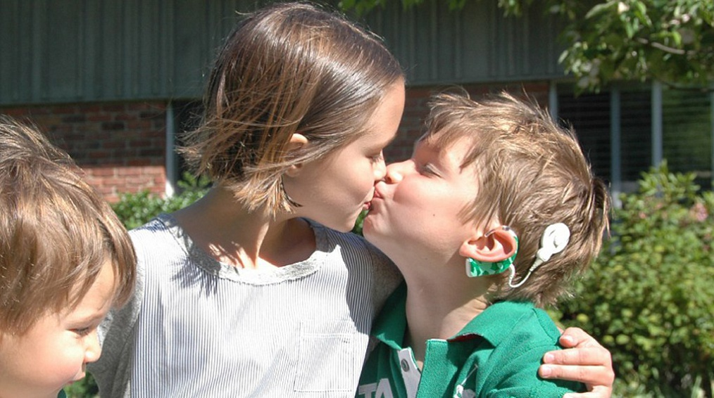
"Относитесь к своему слабослышащему ребёнку так же, как если бы он родился с нормальным слухом. Будьте требовательны к нему, причём не только в отношении успеваемости в школе, но и относительно его поведения и социальных навыков. Это сослужит отличную службу в его дальнейшей жизни!"

Slide 19
Уважаемые родители!
Предлагаем Вам, вместе с детьми оформить фотоальбом с
совместными фотографиями и кратким описанием самых
интересных и запоминающихся моментов Ваших проведенных
Мероприятий. Придумайте смешное название вашему альбому.
А когда мы встретимся, ваш ребенок сможет поделиться своими
впечатлениями со своими друзьями класса. А альбом будет в
помощь для описательного рассказа. Это и польза, и память.
ЖДЕМ ВАШИХ ТВОРЧЕСКИХ РЕШЕНИЙ!

Slide 20
БУДЬТЕ ЗДОРОВЫ!
БЕРЕГИТЕ СЕБЯ И СВОИХ ДЕТЕЙ!

